Slide 1







Notes:
Hương Thảo – Zalo 0972115126

Slide 2
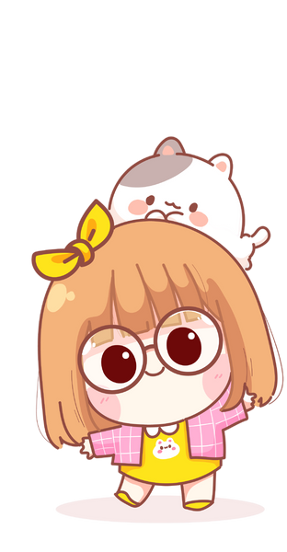


Slide 3



Slide 4

Notes:
Hương Thảo – Zalo 0972115126

Slide 5


Luật chơi:
- Hãy giúp bạn thỏ con gặp gỡ thêm nhiều người bạn mới bằng việc trả lời đúng các câu hỏi sau nhé!

Slide 6


Cảm xúc chia làm mấy loại. Đó là những loại gì?
2 loại
Đó là: Cảm xúc tích cực và cảm xúc tiêu cực

Slide 7
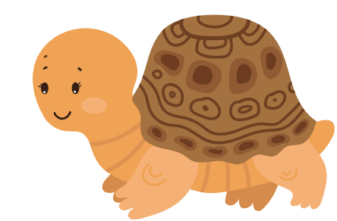
Xin chào, tớ là thỏ con, chúng mình làm bạn nhé!
Xin chào, tớ là Rùa Nâu. Rất vui được làm quen với bạn!

Slide 8

Biết kiềm chế cảm xúc tiêu cực mang lại lợi ích gì?
Biết kiềm chế cảm xúc tiêu cực sẽ giúp ta suy nghĩ rõ ràng và sáng tạo, dễ dàng thành công trong cuộc sống.

Slide 9

Xin chào, tớ là thỏ con, chúng mình làm bạn nhé!
Xin chào, tớ là Nhím. Rất vui được làm quen với bạn!

Slide 10

Kể các cách kiềm chế cảm xúc tiêu cực:
+ Hít thở sâu để giữ bình tĩnh.
+ Phân tích nỗi sợ và xác định những lo lắng đó là gì.
+ Dũng cảm đối diện với nỗi sợ đó
+ Tâm sự với bạn bè, người thân.

Slide 11

Xin chào, tớ là thỏ con, chúng mình làm bạn nhé!
Xin chào, tớ là Voi xanh. Rất vui được làm quen với bạn!

Slide 12

HÀNH TRÌNH KẾT THÚC
Cảm ơn các bạn nhỏ đã đồng hành cùng tớ nhé

Slide 13






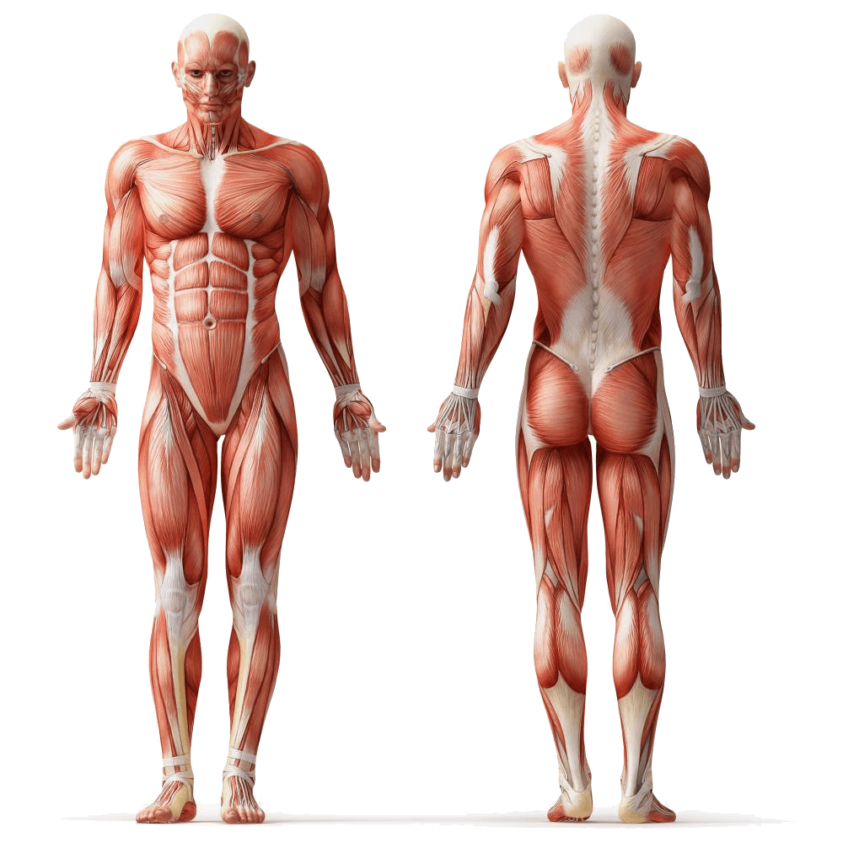
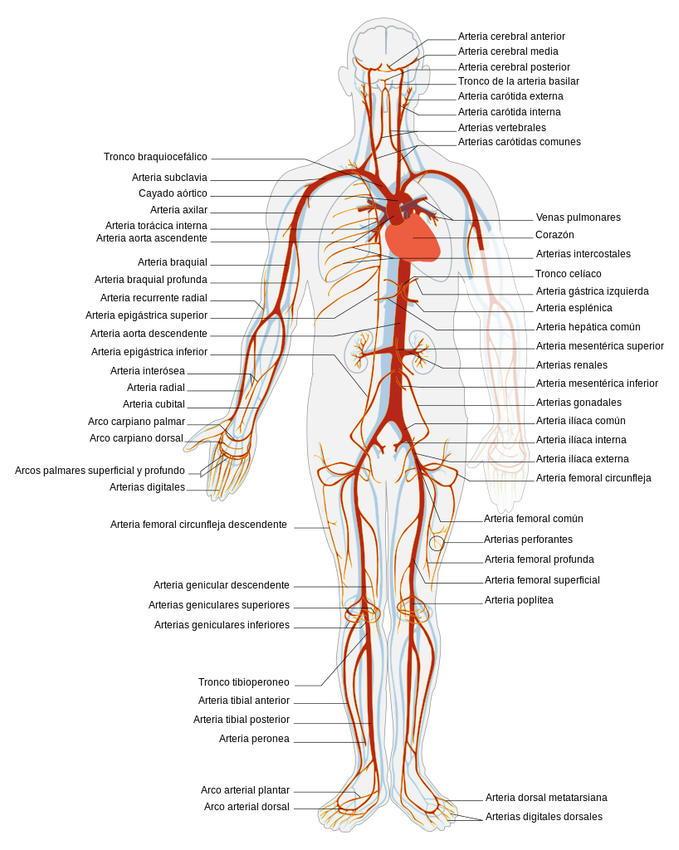

Xử lý tình huống
Notes:
Hương Thảo – Zalo 0972115126

Slide 14


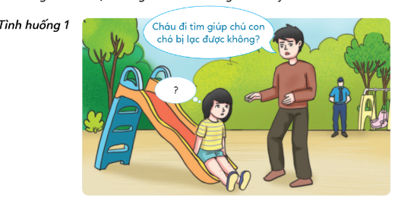
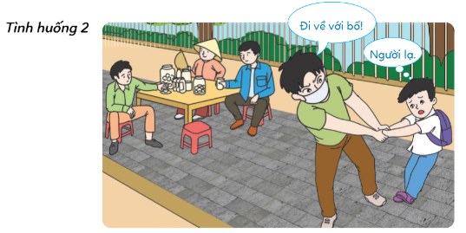
Em sẽ làm gì nếu là bạn trong mỗi tình huống dưới đây:

Slide 15







Bốc thăm
Thảo luận
2
Bước 4
1
Sắm vai
Nhận xét
3
4

Slide 16

Nội dung thảo luận nhóm
1
2
Cách xử lí tình huống
Xây dựng kịch bản
3
4
Phân vai nhân vật
Tập dượt

Slide 17




Góp ý
Nhận xét
Lắng nghe

Slide 18

Notes:
Hương Thảo – Zalo 0972115126

